Slide 1
TUẦN 28
Bài
18
THƯ VIỆN BIẾT ĐI
TIẾT 1,2. TẬP ĐỌC

Slide 2
Yêu cầu cần đạt
- Đọc đúng , rõ ràng một văn bản thông tin ngắn.
- Hiểu nghĩa của từ: di động, thủ thư, sa mạc.
- Nắm được các chi tiết nổi bật của các thư viện.
- Luyện tập theo văn bản đọc.

Slide 3
TIẾT 1

Slide 4


Bức tranh vẽ cảnh gì? Mọi người trong tranh đang làm gì?

Slide 5

THƯ VIỆN BIẾT ĐI
Đọc mẫu
Thư viện là nơi lưu giữ sách báo, nơi mọi người đến đọc sách hoặc mượn sách về nhà. Nhiều người nghĩ rằng thư viện chỉ nằm im một chỗ. Nhưng trên thế giới, có rất nhiều “thư viện biết đi”.
Thư viện Lô-gô-xơ của Đức là “thư viện nổi” lớn nhất thế giới. Nó nằm trên một con tàu biển khổng lồ, có thể chở được 500 hành khách và đã từng đi qua 45 nước trên thế giới.
Ở Phần Lan, có hàng trăm “thư viện di động” trên những chiếc xe buýt cũ, chạy khắp các thành phố lớn. Ở châu Phi, một người thủ thư đã đặt thư viện trên lưng một con lạc đà. Nhờ thế, những cuốn sách có thể băng qua sa mạc để đến với người đọc.
(Hải Nam)

Slide 6
THƯ VIỆN BIẾT ĐI
Thư viện là nơi lưu giữ sách báo, nơi mọi người đến đọc sách hoặc mượn sách về nhà. Nhiều người nghĩ rằng thư viện chỉ nằm im một chỗ. Nhưng trên thế giới, có rất nhiều “thư viện biết đi”.
Thư viện Lô-gô-xơ của Đức là “thư viện nổi” lớn nhất thế giới. Nó nằm trên một con tàu biển khổng lồ, có thể chở được 500 hành khách và đã từng đi qua 45 nước trên thế giới.
Ở Phần Lan, có hàng trăm “thư viện di động” trên những chiếc xe buýt cũ, chạy khắp các thành phố lớn. Ở châu Phi, một người thủ thư đã đặt thư viện trên lưng một con lạc đà. Nhờ thế, những cuốn sách có thể băng qua sa mạc để đến với người đọc.
(Hải Nam)
1
2
3
Bài đọc có mấy đoạn ?

Slide 7

LUYỆN ĐỌC
Lô – gô - xơ
khổng lồ
hành khách
xe buýt

Slide 8
THƯ VIỆN BIẾT ĐI
Thư viện là nơi lưu giữ sách báo, nơi mọi người đến đọc sách hoặc mượn sách về nhà. Nhiều người nghĩ rằng thư viện chỉ nằm im một chỗ. Nhưng trên thế giới, có rất nhiều “thư viện biết đi”.
Thư viện Lô-gô-xơ của Đức là “thư viện nổi” lớn nhất thế giới. Nó nằm trên một con tàu biển khổng lồ, có thể chở được 500 hành khách và đã từng đi qua 45 nước trên thế giới.
Ở Phần Lan, có hàng trăm “thư viện di động” trên những chiếc xe buýt cũ, chạy khắp các thành phố lớn. Ở châu Phi, một người thủ thư đã đặt thư viện trên lưng một con lạc đà. Nhờ thế, những cuốn sách có thể băng qua sa mạc để đến với người đọc.
(Hải Nam)
1
2
3

Slide 9

LUYỆN ĐỌC CÂU DÀI
Nó nằm trên một con tàu biển khổng lồ, có thể chở được 500 hành khách và đã từng đi qua 45 nước trên thế giới.
Ở Phần Lan, có hàng trăm “thư viện di động” trên những chiếc xe buýt cũ, chạy khắp các thành phố lớn.

Slide 10
THƯ VIỆN BIẾT ĐI
Thư viện là nơi lưu giữ sách báo, nơi mọi người đến đọc sách hoặc mượn sách về nhà. Nhiều người nghĩ rằng thư viện chỉ nằm im một chỗ. Nhưng trên thế giới, có rất nhiều “thư viện biết đi”.
Thư viện Lô-gô-xơ của Đức là “thư viện nổi” lớn nhất thế giới. Nó nằm trên một con tàu biển khổng lồ, có thể chở được 500 hành khách và đã từng đi qua 45 nước trên thế giới.
Ở Phần Lan, có hàng trăm “thư viện di động” trên những chiếc xe buýt cũ, chạy khắp các thành phố lớn. Ở châu Phi, một người thủ thư đã đặt thư viện trên lưng một con lạc đà. Nhờ thế, những cuốn sách có thể băng qua sa mạc để đến với người đọc.
(Hải Nam)
1
2
3

Slide 11

GIẢI NGHĨA TỪ
Không ở nguyên một vị trí.
Di động:
Người quản lí sách của thư viện.
Thủ thư:
Vùng đất có khí hậu khô, nóng, không có hoặc có rất ít cây cối.
Sa mạc:

Slide 12
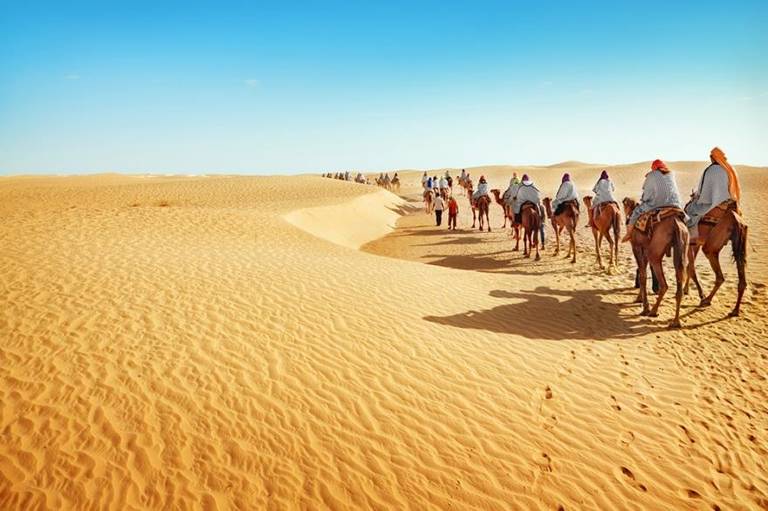

Slide 13

LUYỆN ĐỌC NHÓM

Slide 14
THƯ VIỆN BIẾT ĐI
Thư viện là nơi lưu giữ sách báo, nơi mọi người đến đọc sách hoặc mượn sách về nhà. Nhiều người nghĩ rằng thư viện chỉ nằm im một chỗ. Nhưng trên thế giới, có rất nhiều “thư viện biết đi”.
Thư viện Lô-gô-xơ của Đức là “thư viện nổi” lớn nhất thế giới. Nó nằm trên một con tàu biển khổng lồ, có thể chở được 500 hành khách và đã từng đi qua 45 nước trên thế giới.
Ở Phần Lan, có hàng trăm “thư viện di động” trên những chiếc xe buýt cũ, chạy khắp các thành phố lớn. Ở châu Phi, một người thủ thư đã đặt thư viện trên lưng một con lạc đà. Nhờ thế, những cuốn sách có thể băng qua sa mạc để đến với người đọc.
(Hải Nam)
1
2
3

Slide 15
THƯ VIỆN BIẾT ĐI
Thư viện là nơi lưu giữ sách báo, nơi mọi người đến đọc sách hoặc mượn sách về nhà. Nhiều người nghĩ rằng thư viện chỉ nằm im một chỗ. Nhưng trên thế giới, có rất nhiều “thư viện biết đi”.
Thư viện Lô-gô-xơ của Đức là “thư viện nổi” lớn nhất thế giới. Nó nằm trên một con tàu biển khổng lồ, có thể chở được 500 hành khách và đã từng đi qua 45 nước trên thế giới.
Ở Phần Lan, có hàng trăm “thư viện di động” trên những chiếc xe buýt cũ, chạy khắp các thành phố lớn. Ở châu Phi, một người thủ thư đã đặt thư viện trên lưng một con lạc đà. Nhờ thế, những cuốn sách có thể băng qua sa mạc để đến với người đọc.
(Hải Nam)

Slide 16

TẠM BIỆT CÁC CON!

